Slide 1
Tema : Eventos
Hoy aprenderemos sobre la magia de los eventos en programación, explorando cómo podemos hacer que nuestras creaciones cobren vida y sean interactivas de manera divertida.

Slide 2
Fin en mente:
Identificar eventos de programación como acciones que inician una secuencia de instrucciones, para crear interacciones simples en proyectos de programación visual.
Aprendizaje esperado:
Utilizar bloques de eventos (como al hacer clic, al presionar una tecla o al iniciar el programa) para activar secuencias de instrucciones en entornos de programación orientados a niños.
Agenda:
Interactuar
Eventos
Cómo funcionan
Tipos de eventos

Slide 3
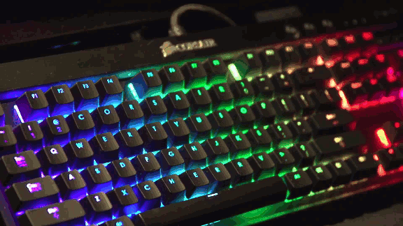
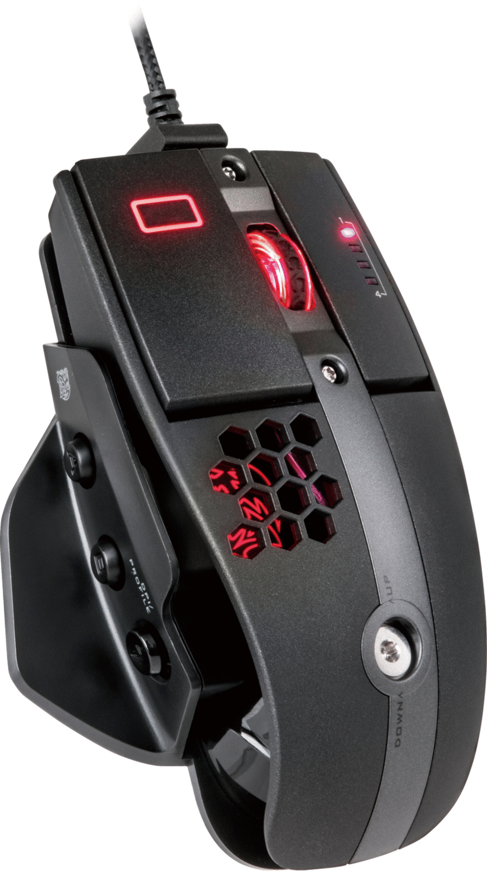
Interacción

Slide 4
Interactuar
Ejercer una interacción o relación recíproca, especialmente entre un ordenador y el usuario, interaccionar
¿Con quien interactúas en casa?
¿Con quien interactúas en casa

Slide 5
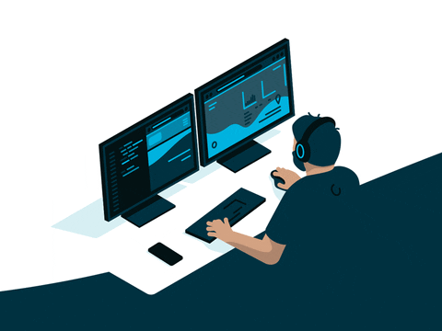
¿Qué es Programar?
Programar es decirle a la computadora qué hacer
Usamos instrucciones simples
Todo se hace paso a paso como una receta

Slide 6
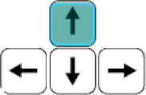
¿Qué es un Evento?
Un evento es algo que sucede, como un clic o una tecla
La computadora “escucha” los eventos
Por ejemplo: al hacer clic, aparece algo nuevo

Slide 7
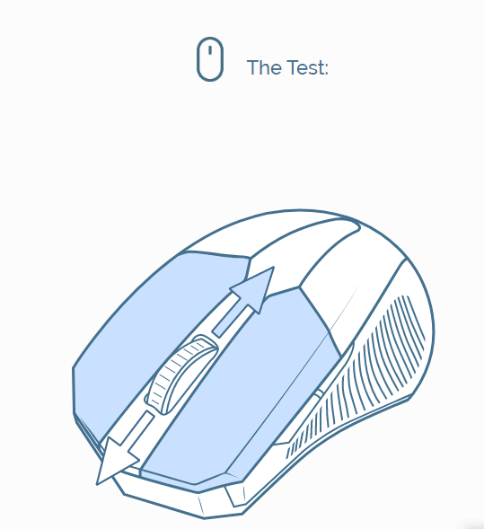
Ejemplo: Botón Mágico
Si haces clic en un botón, el personaje salta
Si presionas una tecla, el personaje baila
Cada acción es un evento diferente

Slide 8
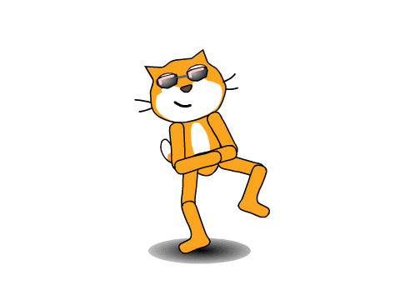
Eventos en Juegos Famosos
Scratch: usa bloques para reaccionar a eventos
Cuando tocas la bandera verde, inicia el juego
Cuando el gato recibe un clic, dice "¡Hola!"

Slide 9
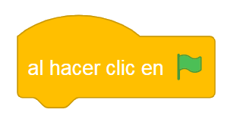
Demostración Visual: Scratch
Mostremos cómo un botón inicia animación
Usamos bloques: “Al hacer clic en…”
Los niños pueden ver cómo cambia el personaje

Slide 10
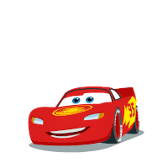
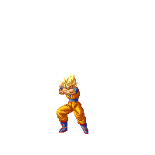
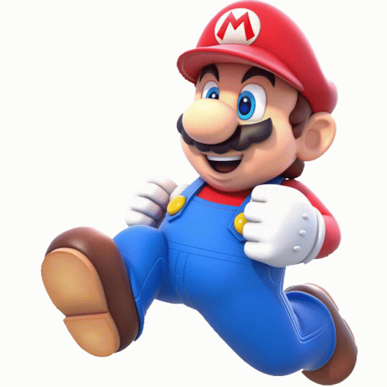
Eventos
Los eventos son acciones o sucesos que ocurren en un programa, como interacciones del usuario.

Slide 11
Eventos (Ejemplos)
Un clic en un botón genera un evento que puede desencadenar una función o respuesta en el programa.
Mover el ratón puede generar eventos que permiten a las aplicaciones responder a la ubicación del cursor.
Presionar una tecla en el teclado produce eventos que son fundamentales para la entrada de datos en un programa.

Slide 12
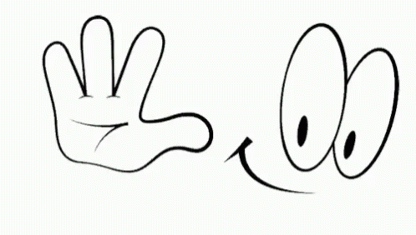
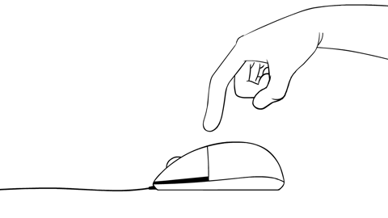
Eventos (Cómo funcionan)
Cuando ocurre un evento, el programa reacciona como un superhéroe que responde.
Al hacer clic en un botón, el programa puede responder con un saludo, como '¡Hola'.

Slide 13
Eventos (Tipos de eventos)
Los eventos de mouse incluyen acciones como hacer clic, mover y arrastrar elementos dentro de la interfaz.
Evento con el mouse
Los eventos de teclado se producen al presionar o soltar teclas, permitiendo interacciones rápidas.
Evento con el Teclado
Evento con la ventana
Los eventos de ventana manejan acciones como abrir o cerrar ventanas, esenciales para la gestión de la interfaz.

Slide 14

Eventos (Al hacer click)
Al hacer clic en un botón que dice '¡Jugar', se inicia un juego emocionante.
Click con el mouse
Pueden aparecer personajes o sonidos que te divierten y mejoran la experiencia del juego.

Slide 15

LOS EVENTOS
Cada clic y acción pueden hacer que algo divertido suceda.

Slide 16
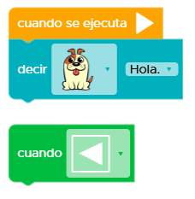
BLOQUE DE EVENTOS
Los bloques que vamos a utilizar para aplicar eventos a nuestro algoritmo son los siguientes.
Evento

Slide 17
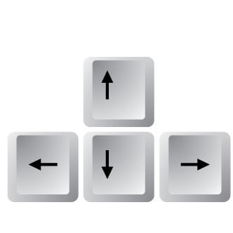
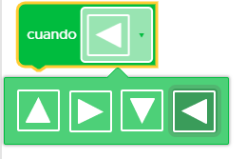
BLOQUE DE EVENTOS
Este bloque contiene 4 variantes

Slide 18
Actividad 58
Habilidad 28 Code

Slide 19
Responde las siguientes preguntas:
¿Qué es un Evento?
¿Qué es interactuar?
¿Cómo aplico un eventos?

